Slide 1
Rentplace
Аналитическая модель и пользовательские сценарии
Группа 7 команда 1

Slide 2
Яндекс Метрика. Основные события
Для анализа эффективности приложения RentPlace были созданы воронки, отражающие следующие пользовательские процессы:
1) Регистрация в приложении
2) Размещение объявления об аренде жилья
3) Бронирование жилья арендаторами
4) Использование AI для генерации описания объявления

Slide 3
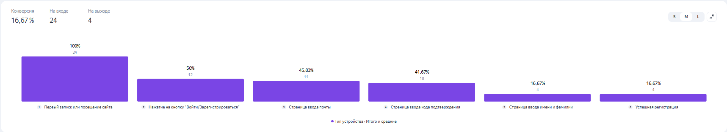
Воронка: Регистрация

Slide 4
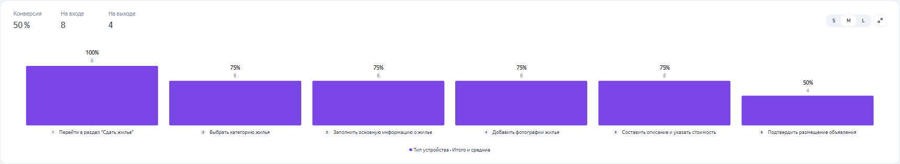
Воронка: Размещение объявления

Slide 5
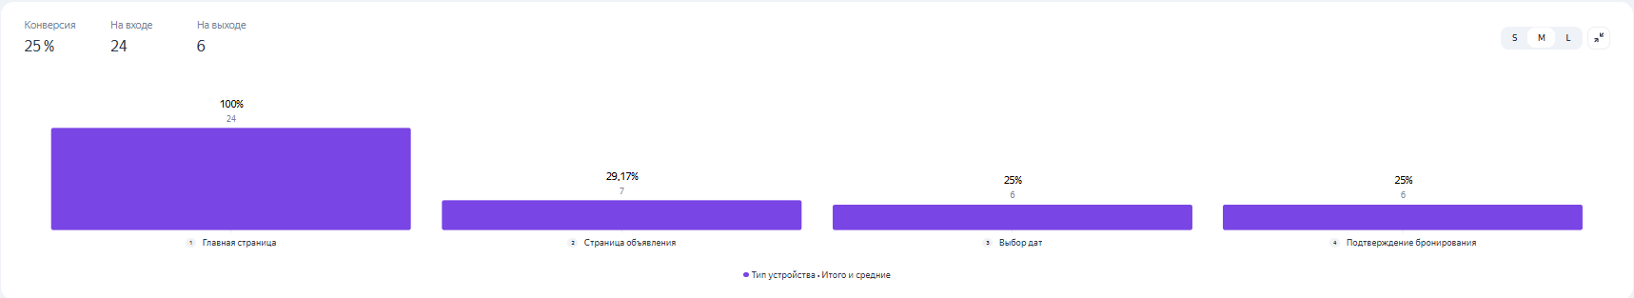
Воронка: Бронирование жилья

Slide 6
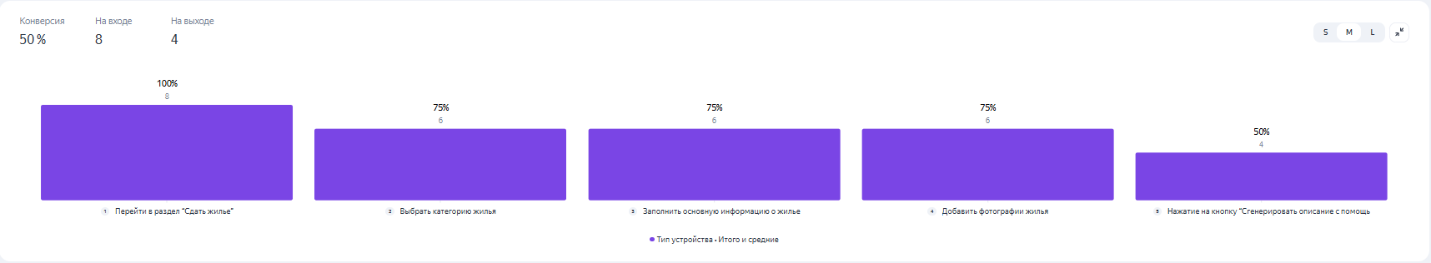
Воронка: Использование AI для генерации

Slide 7
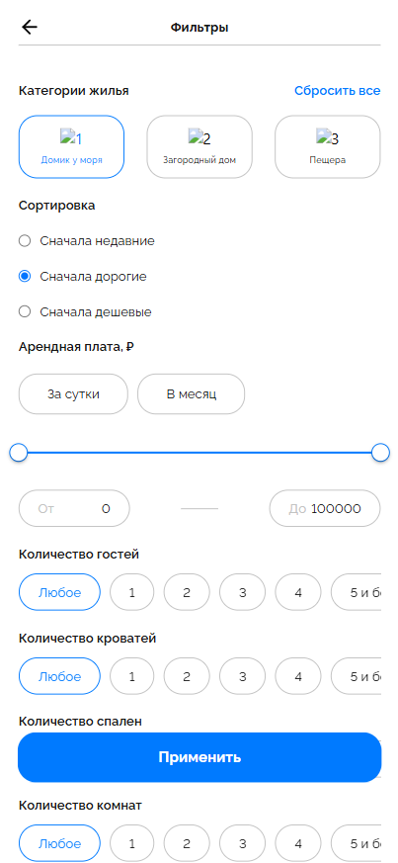
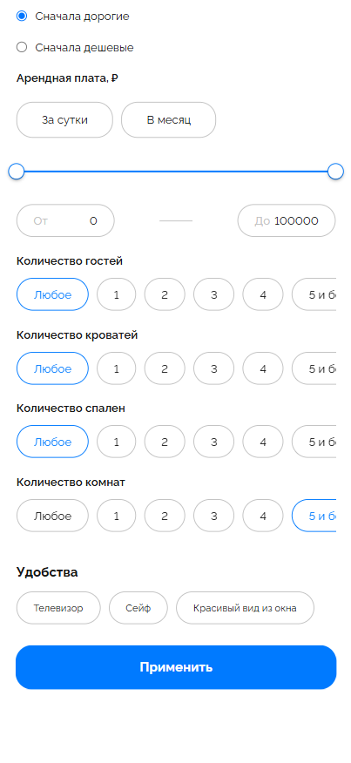
Пользовательские сценарии: Неавторизованный пользователь
Фильтр

Slide 8
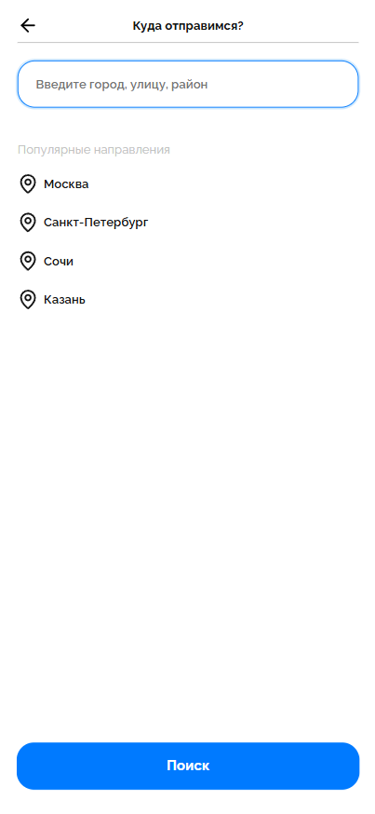
Пользовательские сценарии: Неавторизованный пользователь
Поиск

Slide 9
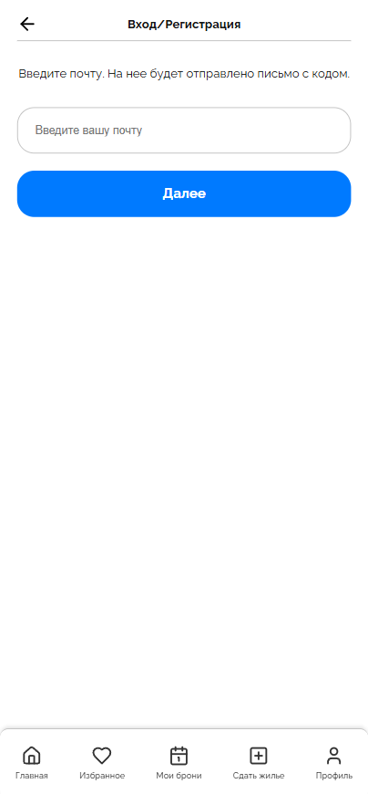
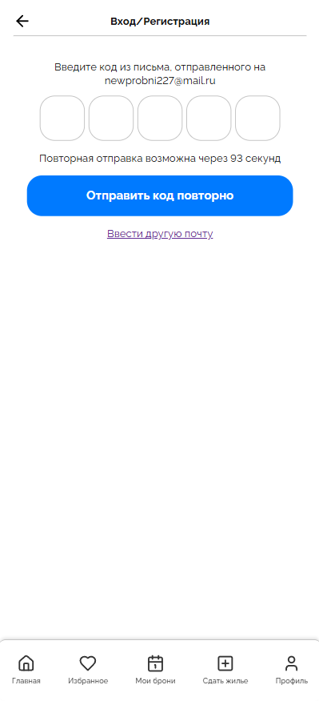
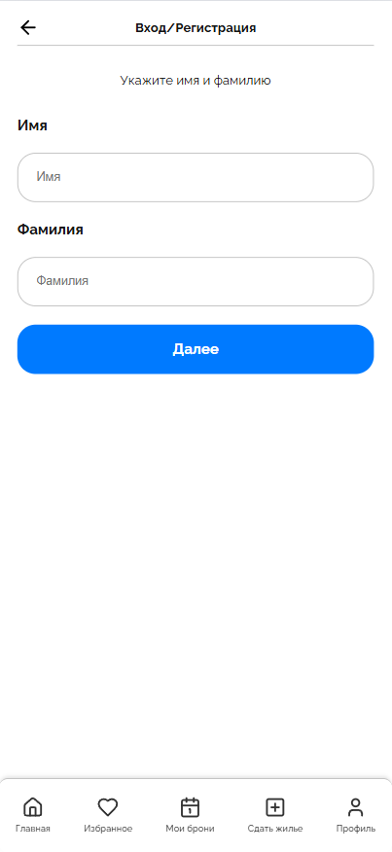
Пользовательские сценарии: Неавторизованный пользователь
Регистрация

Slide 10
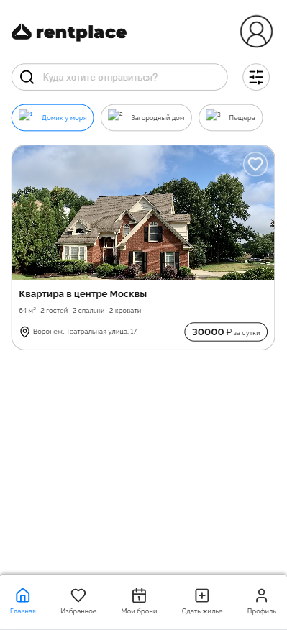
Пользовательские сценарии: Неавторизованный пользователь
Объявление на главной странице

Slide 11
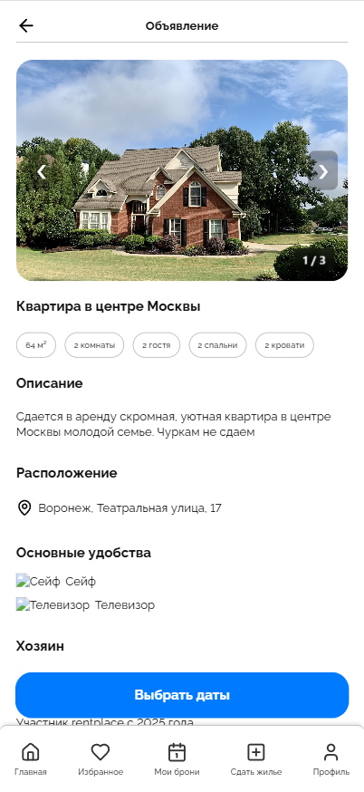
Пользовательские сценарии: Неавторизованный пользователь
Страница конкретного объявления

Slide 12
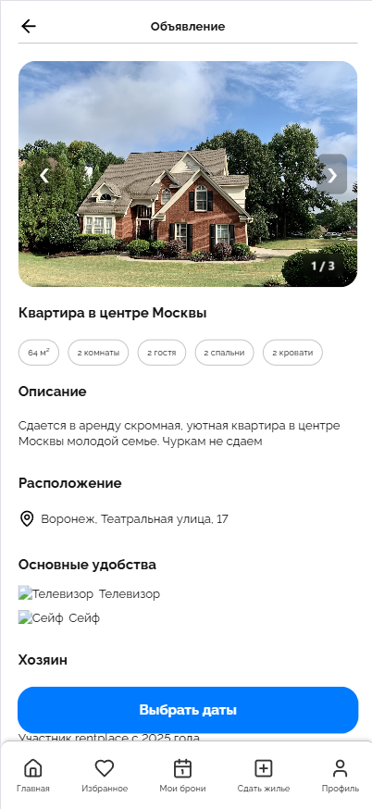
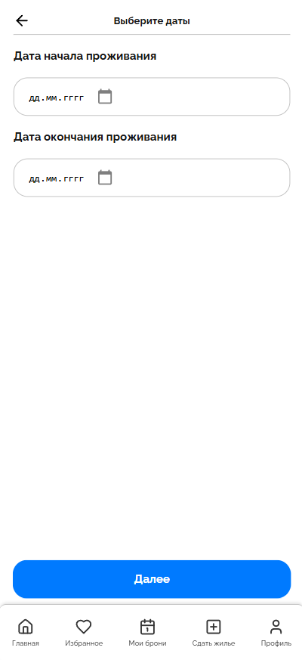
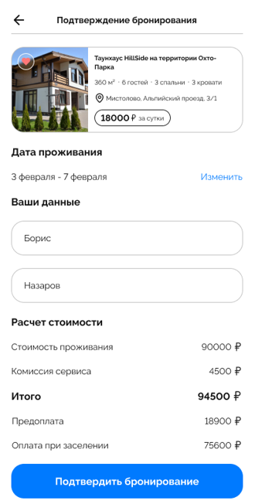
Пользовательские сценарии: Авторизованный пользователь
Бронирование жилья

Slide 13
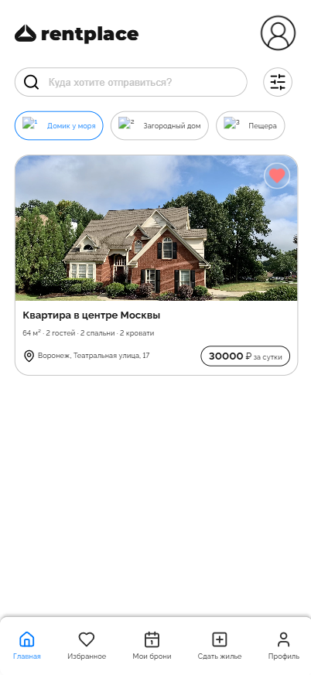
Пользовательские сценарии: Авторизованный пользователь
Добавление в избранное

Slide 14
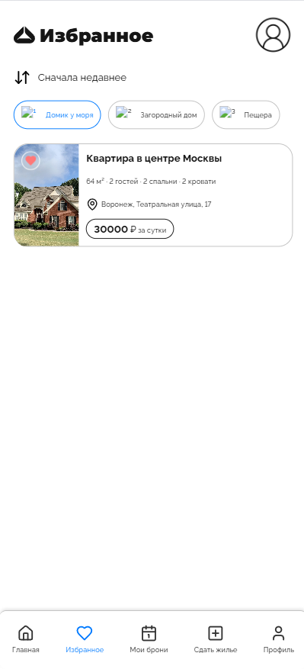
Пользовательские сценарии: Авторизованный пользователь
Просмотр избранного

Slide 15
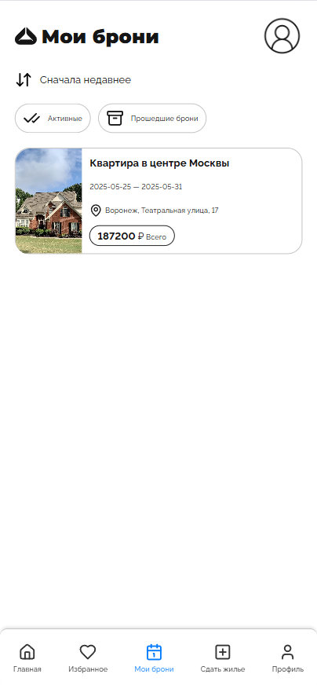
Пользовательские сценарии: Авторизованный пользователь
Просмотр своей брони

Slide 16
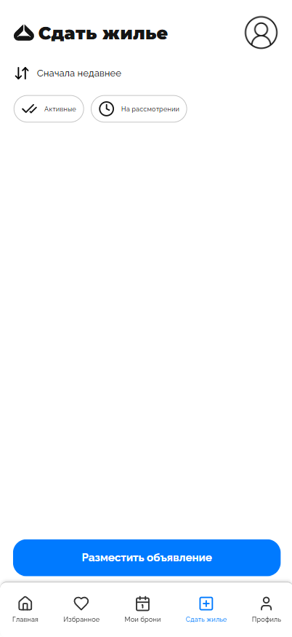
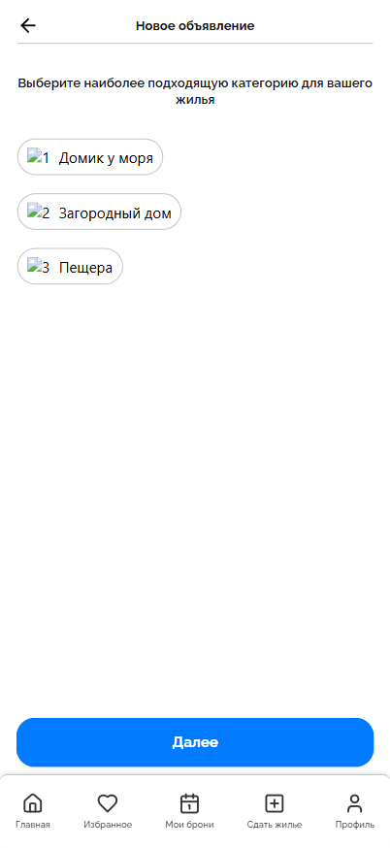
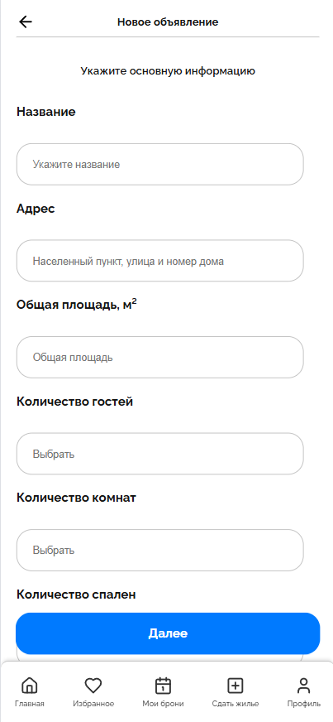
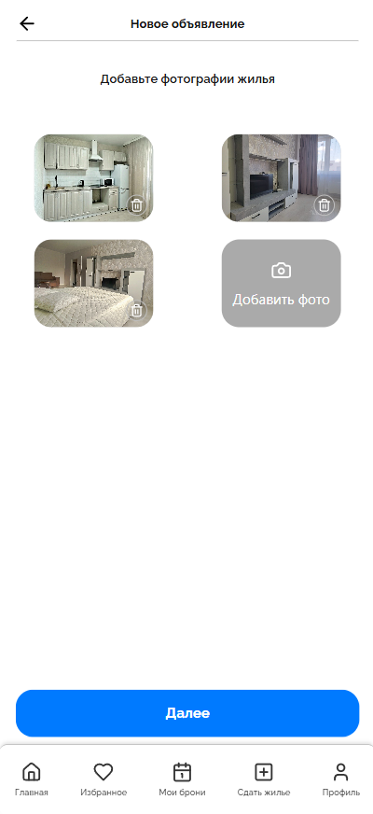
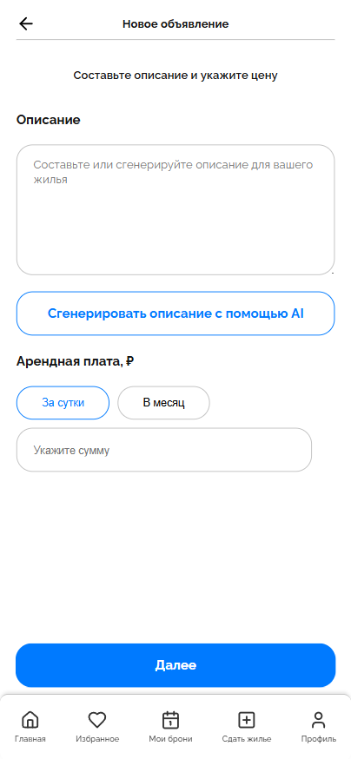
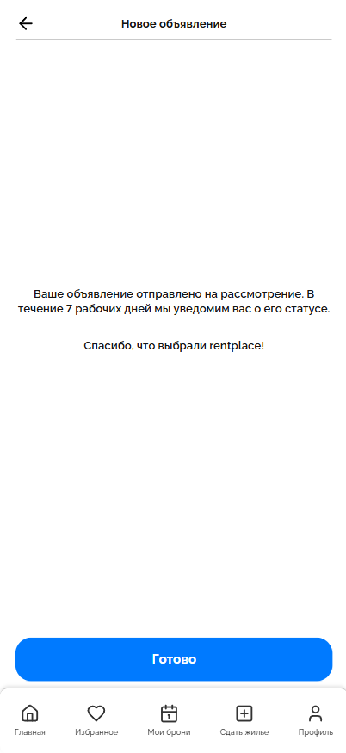
Пользовательские сценарии: Авторизованный пользователь
Размещение нового объявления

Slide 17
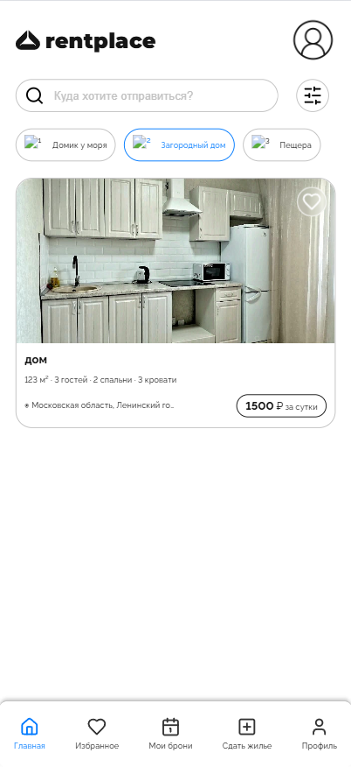
Пользовательские сценарии: Авторизованный пользователь
Просмотр размещенного объявления

Slide 18
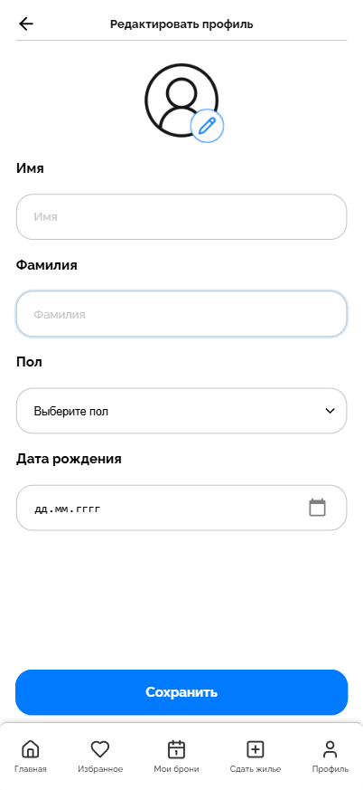
Пользовательские сценарии: Авторизованный пользователь
Редактирование своего профиля

Slide 19

Состав команды
Загороднев Георгий - Team lead, PM, Дизайнер
Катцын Владимир - Backend разработчик, DevOps инженер
Кондратов Владислав - Аналитик, Технический писатель
Полоцкий Иван - Frontend разработчик
Исанбаев Илья - Frontend разработчик
Беликов Илья - QA-инженер
GitHub репозиторий

